Slide 1
DEMILITIRIZED ZONE DMZ
Kelompok 1
Luhsita Gading 123140010
Deva Mutiara 123140021
Debby Gybson Putri 123140024
Rosdiana Lutfika 123140042
Dea Olivia 123140194

Slide 2
Pengertian DMZ
Biasa disebut jaringan perimeter atau firewall DMZ
DE-MILITARISED ZONE (DMZ) De-Militarised Zone(DMZ) merupakan mekanisme untuk melindungi sistem internal dari serangan hacker atau pihak-pihak lain yang ingin memasuki sistem tanpa mempunyai hak akses.
Jaringan security boundary yang terletak diantara suatu jaringan corporate / private LAN dan jaringan public (Internet)
Dibuat untuk segmentasi jaringan server yang dapat diakses oleh public dengan aman tanpa harus bisa mengganggu keamanan system jaringan LAN di jaringan private.

Slide 3
Gambaran DMZ

Slide 4
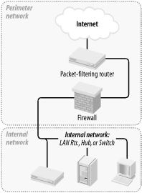
Arsitektur DMZ
1. Inside VS Outside Arsitektur
Pada diagram diatas router akan bertindak sebagai paket filtering awal tetapi bukan satu-satunya pertahanan. Pada diagram ini tidak ada koneksi langsung antara internet atau router ke jaringan internal, semua trafik akan melewati firewall.

Slide 5
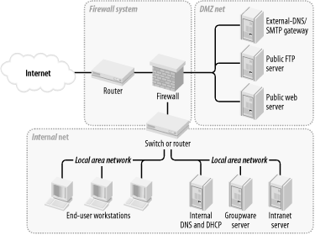
2. Three-Homed Firewall DMZ Arsitektur
Pada gambar diatas merupakan arsitektur yang sederhana, dimana DMZ dapat diakses oleh publik tetapi terpisah oleh jaringan internal. Bagaimanapun juga, DMZ harus terproteksi oleh firewall. Disini firewall akan mengevaluasi trafik dengan beberapa aturan sebagai berikut :
a) internet ke DMZ d)DMZ ke internet
b)internet ke jaringan internal e)jaringan internal ke internet
c)DMZ ke jaringan internal f)jaringan internal ke DMZ

Slide 6
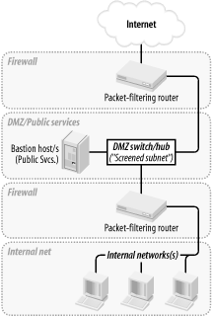
3. Weak Screened-Subnet Arsitektur
Pada arsitektur ini ditujukan ke router yang mampu menangani bandwidth besar.

Slide 7
4. Strong Screened-Subnet Arsitektur
Arsitektur ini lebih baik dibandingkan dengan topologi sebelumnya. Disini baik DMZ dan jaringan internal dilindungi oleh firewall dengan fitur lengkap yang hampir pasti lebih canggih dari router.

Slide 8
Metode DMZ
Metodenya juga ada bermacam-macam seperti :
Konsep NAT (Network Address Translation)
Konsep ini bertujuan untuk merubah alamat riil (IP publik) menjadi alamat internal
Konsep PAT (Port Address Translation)
Berfungsi memberikan identitas pada setiap Private IP adress Publik yang dimilikinya, misal 192.168.25.1 diberi identitas 192.168.25.1:10

Slide 9
Tujuan DMZ
Menambahkan lapisan tambahan keamanan untuk organisasi jaringan area local (LAN)

Slide 10
Fungsi DMZ
Melindungi server pada jaringan LAN dari serangan hackers dari Internet

Slide 11
Implementasi DMZ
1. Interface Internet
Berhubungan langsung dengan Internet & IP address merupakan IP Public ter-register
2. Interface Private / Intranet
Interface yang terhubung langsung dengan jaringan corporate LAN dimana server-server yang rentan terhadap serangan diletakkan
3. Jaringan DMZ
Berada didalam jaringan Internet yang sama sehingga bisa diakses oleh user dari Internet. Resources public yang umumnya berada pada firewall DMZ adalah web-server, proxy dan mail-server

Slide 12
Penempatan DMZ
Web Server
Web server yang berkomunikasi dengan database internal memerlukan akses ke database server, yang mungkin tidak dapat diakses publik dan mungkin berisi informasi sensitif. Server web dapat berkomunikasi dengan server database baik secara langsung atau melalui aplikasi firewall untuk alasan keamanan.
Mail Server
E-mail pesan dan khususnya database pengguna bersifat rahasia, sehingga mereka biasanya disimpan di server yang tidak dapat diakses dari Internet (setidaknya tidak dengan cara yang tidak aman), tetapi dapat diakses dari server email yang terhubung ke Internet.
3. Server FTP
4. VoIP Server

Slide 13
TERIMAKASIH

